Slide 1
2DGP 1차 프로젝트 발표
2019182025 – 원정우
2023 – 2학기
(2D게임프로그래밍 02반)

Slide 2
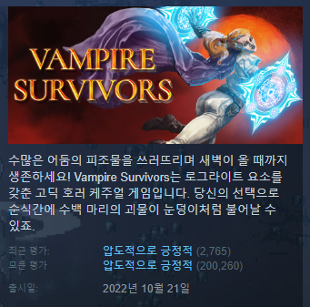
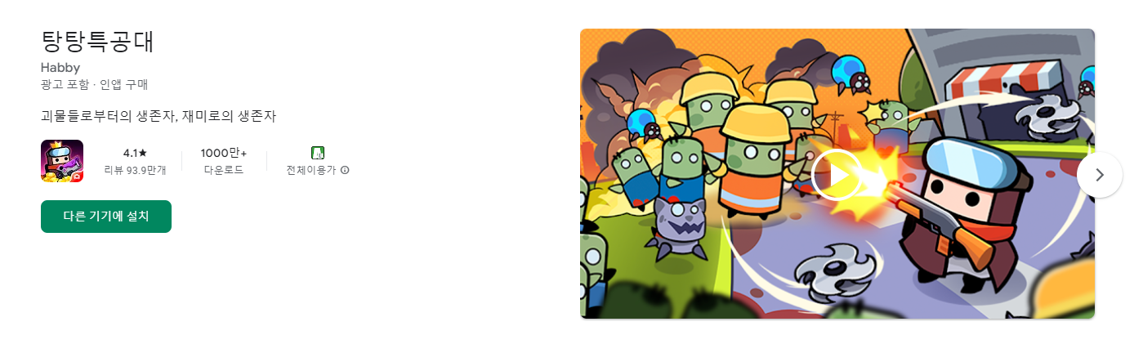
게임 컨셉
계속 나타나는 적을 해치웁니다.
적들이 떨어뜨리는 아이템과 경험치로 다양한 능력을 얻으면서 성장합니다.
적들을 상대로 일정시간 살아남아야합니다.
생존, 성장, 다수의 적과 싸우는 전투방식

Slide 3
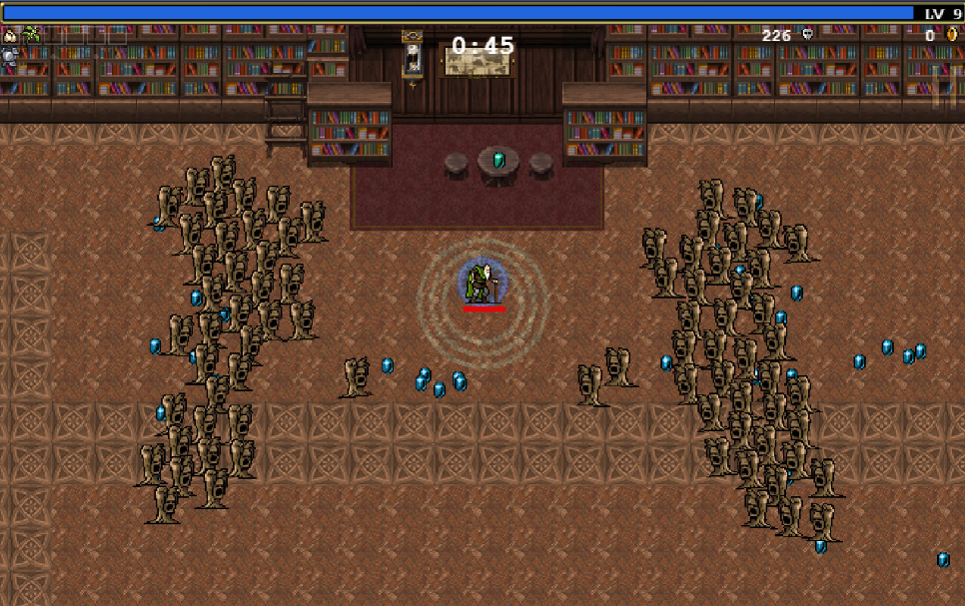
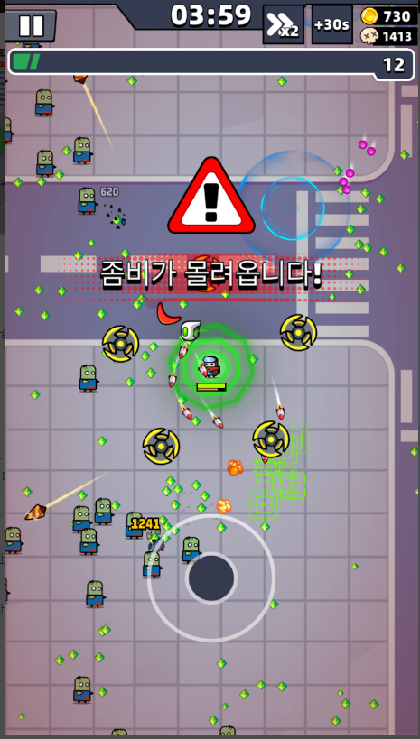
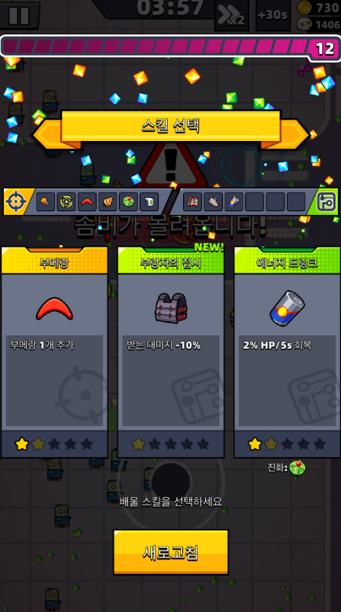
게임 컨셉 및 예상 게임 흐름
1. 캐릭터는 얻은 스킬들은 자동으로 사용됩니다.
2. 적은 주위에서 계속 생성됩니다.
3. 적은 시간이 지날수록 많이 생성되고 강해집니다.
4. 적이 죽으면 경험치와 유용한 아이템을 얻게 됩니다.
5. 일정시간 버티면 게임 클리어로 설정합니다.

Slide 4
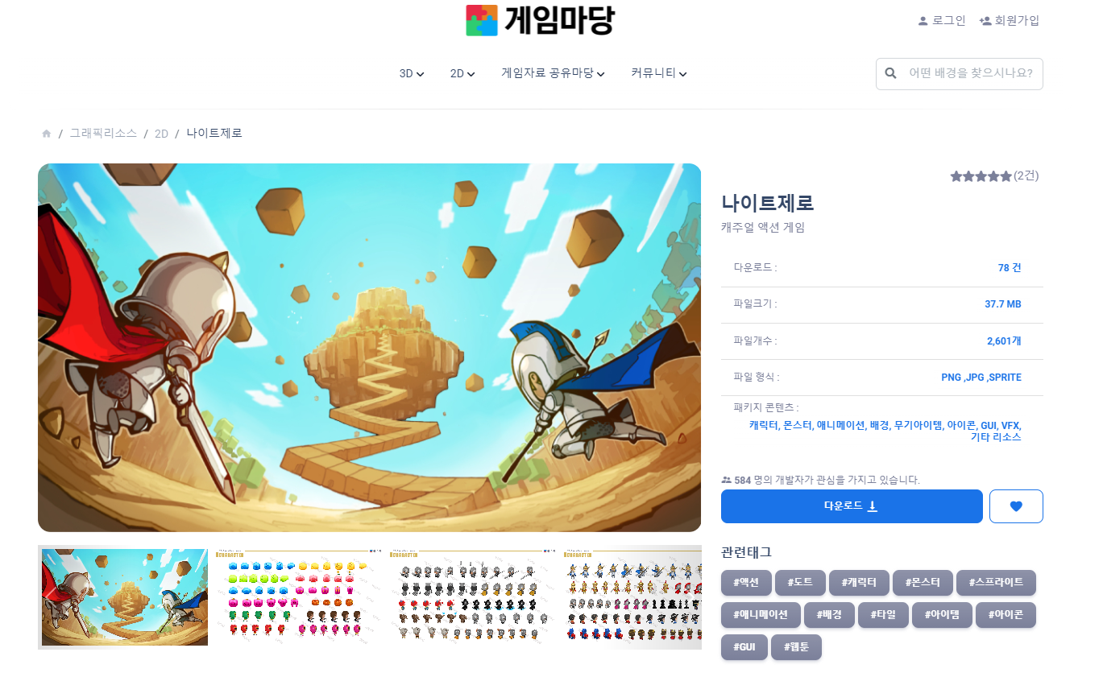
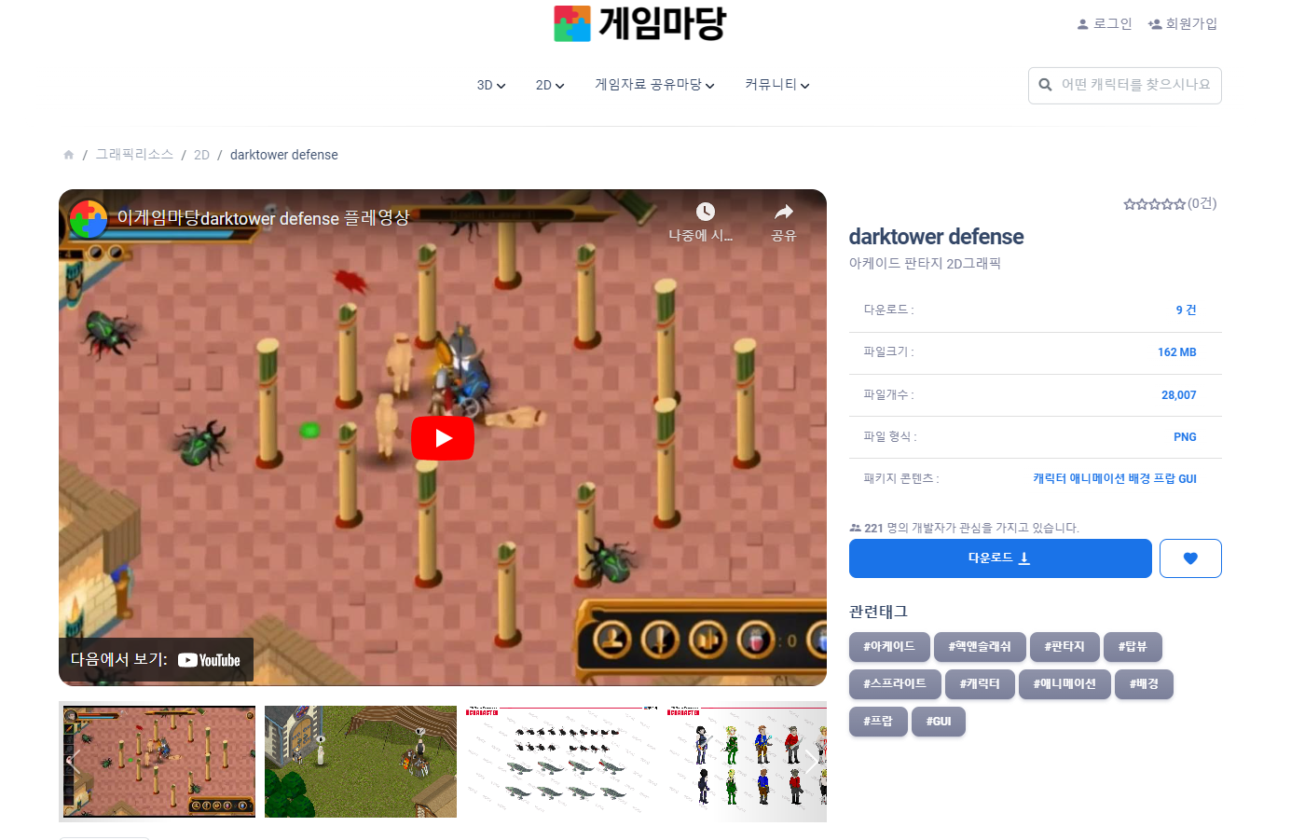
예상 사용 자료

Slide 5
게임 개발 범위
내용 | 최소 구현
캐릭터 이동 | 8방향 이동 (상하좌우를 기반으로 대각선 이동 추가)
게임 진행 | 적 제거시 일정 경험치 아이템 드랍 피격시 체력감소, 체력 0일때 게임 패배 경험치를 통해 레벨을 올렸을 때 랜덤한 스킬 3개중 1개 선택하여 획득 일정시간(5~10분)을 버티면 게임 승리
캐릭터 스킬 | 스킬들은 각자 캐릭터의 위치를 기준으로 자동 사용
아이템 및 스킬 | 아이템은 최소 6개 구현(패시브 아이템 3개 + 스킬 아이템 3개)
적 | 적은 화면 가장자리에서 자동으로 생성 적은 캐릭터에게 계속 직선방향으로 접근 적의 공격에 피격당하면 일정시간 무적
난이도 | 시간이 지날수록 적의 체력과 숫자가 증가
사운드 | 배경음악, 효과음 등 5가지 이상 추가

Slide 6
개발 일정
기간 | 목표 | 계획
1주차 | 자료 수집 | 리소스 수집 사운드 수집
2주차 | 캐릭터 부분 개발 | 캐릭터 이동 개발 캐릭터 패시브 개발 캐릭터의 체력, 경험치 개발
3주차 | 몬스터 부분 개발 | 몬스터 이동 구현( 캐릭터 유도기능) 일정 시간마다 생성되는 기능 개발 몬스터 사망 개발
4주차 | 캐릭터 스킬 개발 및 몬스터 공격 개발 | 타격 스킬들 구현, 몬스터 처치 시 경험치 획득 개발 공격시 데미지 개발 몬스터 공격 개발
5주차
6주차 | 추가 개발 | 부족한 부분 추가 개발 - 몬스터 2~3종, 아이템 6개(패시브 3개 + 스킬 3개) 모두 개발 - 이동, 공격, 경험치, 사망 개발 - 데미지 출력, 아이템 선택 부분 개발 - 일시정지 개발 - 시작화면, 게임진행 화면 2개 개발
7주차
8주차 | 마무리 | 최종 점검, 피드백 수령 및 개발 완료

